Slide 1

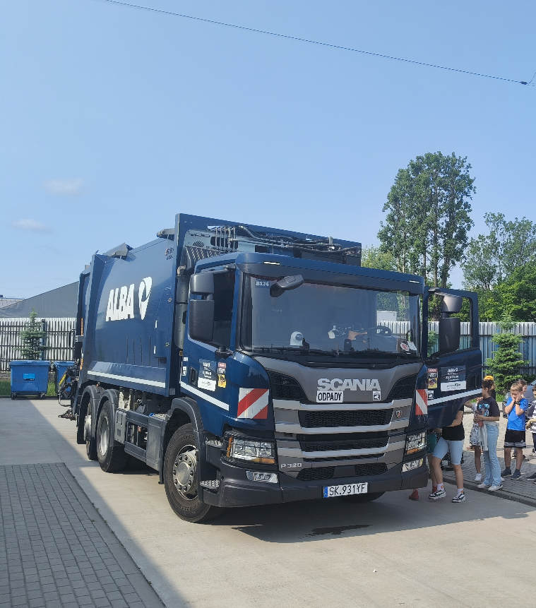
Budżet Systemu Gospodarowania Odpadami Komunalnymi 2025
Kompleksowa prezentacja planu wydatków na rok 2025, kluczowych dla efektywnego zarządzania odpadami w gminie.
Wydział Mieszkalnictwa i Usług Miejskich
Referat Gospodarki Odpadami Komunalnymi

Slide 2
Struktura Budżetu na 2025 - wydatki bieżące (Plan wydatków) –
przy planowanym deficycie na poziomie 5 180 388,00
IT - Wydział Informatyki (obsługa systemów informatycznych)
77 369,00 zł
OT Wydział Obsługi Technicznej
154 820,00 zł
OR Wydział Organizacyjny i Kadr (wynagrodzenia pracownicze)
1 801 458,00 zł
UE dawny Wydział Usług Komunalnych i Ekologii (realizacja umowy z zakresu odbioru i zagospodarowania
odpadów, usuwanie dzikich wysypisk, edukacja ekologiczna)
44 622 500,00 zł
KS Wydział Kultury i Sportu (warsztaty z ekologii)
100 000,00 zł
SM Straż Miejska (ekopatrol)
270 250,00 zł
SUMA Wydatków na rok 2025 Plan
47 026 397,00 zł

Slide 3
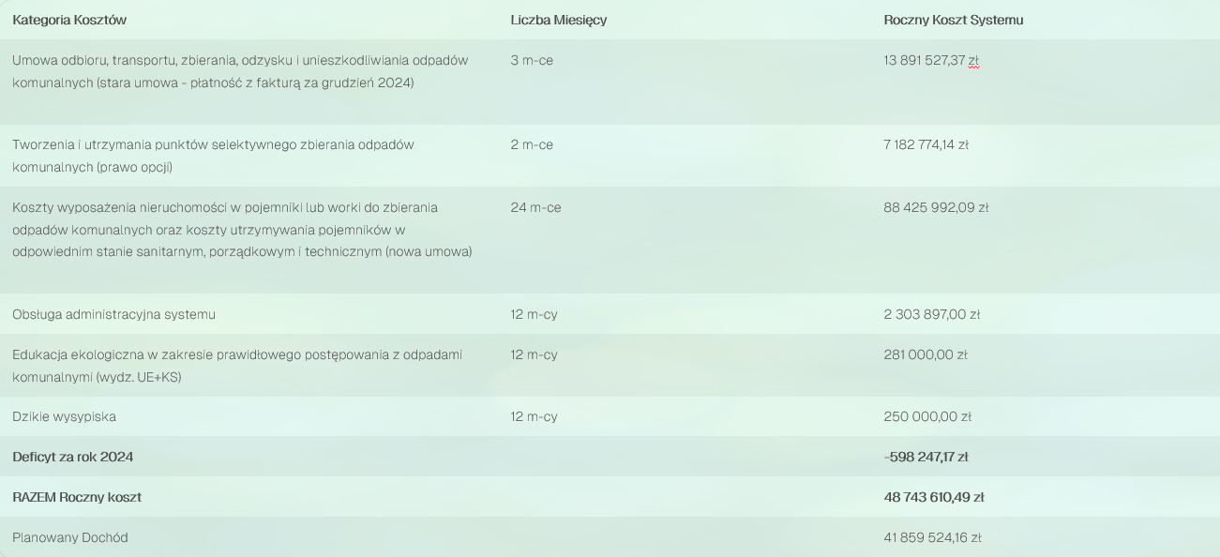

Perspektywa Rocznego Kosztu Systemu - stan bieżący
Planowany deficyt systemu – stan na 31.12.2025 w odniesieniu do liczby mieszkańców w przypadku
nie podjęcia uchwały w sprawie metody ustalenia opłaty za gospodarowanie odpadami komunalnymi,
ustalenia stawki tej opłaty oraz określenia stawek opłaty podwyższonej za gospodarowanie odpadami komunalnymi
-6 126 836,83 zł

Slide 4
Wyliczenie nowej stawki za odbiór i zagospodarowanie odpadów komunalnych i prognozowany
deficyt budżetowy w sytuacji nie podjęcia uchwały
System wykazuje prognozowany deficyt, co wymaga analizy obecnych stawek opłat i potencjalnych zmian.
wydatki na rok 2025 uwzględniające deficyt za rok 2024
48 743 610,49 zł
43 381 813,34 zł
5 361 797,15 zł
6 126 836,83 zł
67,22 zł
5,60 zł
39,5
brak w budżecie na 2025 (wydatki minus prognozowany dochód)
Brakująca kwota na osobę na rok (brakująca kwota podzielona prze ilość mieszkańców)
Brakująca kwota co miesiąc przypadająca na jednego mieszkańca w stosunku do obecnie obowiązującej stawki
NOWA STAWKA
Podstawowa stawka na mieszkańca dla pokrycia kosztów systemu (33,90+5,60)
mieszkaniec
przedsiębiorcy
100,00%
89,00%
11,00%
obecna stawka 33,90
dochód prognozowany
41859524,16
37 254 976,50 zł
4 604 547,66 zł
liczba mieszkańców Dane z deklaracji)
91146
Analiza obecnych stawek pokazuje, że dla zbilansowania budżetu konieczne jest wprowadzenie zmian. Proponowane stawki mają na celu pokrycie rosnących kosztów utrzymania systemu.

Slide 5
Opłata za gospodarowanie odpadami komunalnymi- porównanie okolicznych gmin 2025
Gmina | opłata za gospodarowanie odpadami komunalnymi/opłata przypadająca na jednego mieszkańca
 | segregacja | brak segregacji
Katowice | 35,2 | 70,4
Ruda Śląska | 37 | 74
Siemianowice Śląskie | 35,7 | 107,1
Zabrze | 39 | 78
Dąbrowa Górnicza | 38 | 76
Będzin | 45 | 135
Mysłowice | 41 | 82
Jaworzno | 40 | 80
Miasteczko Śląskie | 42 | 84
Milówka | 53 | 106

Slide 6
Wnioski
Brak podniesienia stawki za odbiór i zagospodarowanie odpadów na wskazanym poziomie będzie skutkowało wskazanym deficytem w roku 2025 na poziomie ponad 6 000 000 zł
Co oznacza taki deficyt?
Otóż ponad 6 000 000 zł mniej na różnego rodzaju inwestycje realizowane na terenie naszego miasta, mniej środków przeznaczonych na kulturę, sport itd.

